Slide 1
Тема 9 Подпрограммы и библиотеки
Понятие подпрограммы
Описание подпрограмм
Передача данных между подпрограммой и вызывающей ее программой
Оформление подпрограмм в библиотечный модуль

Slide 2
Понятие подпрограммы
При решении многих задач, часто требуется производить вычисления по одним и тем же алгоритмам при различных исходных данных. Для облегчения программирования в языках программирования такие алгоритмы оформляются в виде подпрограмм.
Подпрограмма – это последовательность операторов, оформленная таким образом, что ее можно вызвать по имени из любой программы, которую вы составляете, передать ей определенные параметры и получив требуемый результат продолжить вычисления.

Slide 3
Описание подпрограмм
В языке Паскаль используется два типа подпрограмм:
Процедуры (Procedure)
Функции (Function).
Оформление программ в виде процедур и функций производится в соответствии со следующей структурой

Slide 4
Procedure <имяП>(<список формальных параметров>);
const - - -
type - - - раздел описаний
var - - - констант,
типов,
переменных
procedure ИП(- -); и локальных
begin подпрограмм
- - -
end;
begin
- - - раздел
- - - выполняемых
операторов
- - - процедуры
end;

Slide 5
function <имяФ>(<спис. формальных пар.>): <типФ>;
const - - -
type - - -
var - - - раздел описаний
procedure ИП(- -); констант,
begin типов,
переменных
- - - и подпрограмм
- - -
end;
function ИФ(- -):TФ;
begin
- - -
- - -
end;
begin
- - - раздел
- - - выполняемых
операторов
Result:=<результат>; функции
end;

Slide 6
Список формальных параметров
Procedure Imap; // нет параметров
Procedure Imap(x,y:extended;
var m,k,j:integer;
Const S:mas);
Function Imaf:mas;// нет параметров
Function Imaf(var a,b:mas;
m,k,j:integer;
Const S:real):extended;

Slide 7
Вызов подпрограмм
Список фактических параметров
Вызов процедуры
…….
имяП(<список фактических параметров>);
Imap(x,y,m,k,j,S);
Вызов функции
…….
Y:=имяФ(<список фактических параметров>);
s:=y*имяФ(сп.факт.пар.1)+y/имяФ(сп.факт.пар.2);
Z:=Imaf(a,b,m,k,j,S);
Y должно иметь типФ

Slide 8
Передача данных между подпрограммой и вызывающей ее программой
Одним из ключевых моментов при создании подпрограмм является организация передачи данных между подпрограммой и вызывающей ее программой.
Имеется два способа передачи данных между подпрограммой и той программой из которой производится ее вызов:
через глобальные параметры
через формальные параметры

Slide 9
Предача данных через глобальные параметры
Параметры, которые введены и описаны внутри подпрограмм называются локальными,
они “невидимы” снаружи, (т.е. из других подпрограмм).
Параметры, которые введены и описаны в программе до описания подпрограммы называются глобальными по отношению к этой подпрограмме.
они “видимы” как внутри подпрограммы так и в программе её вызывающей.
Это позволяет использовать глобальные параметры для передачи данных между программой и подпрограммой.

Slide 10
Пример передачи данных через глобальные параметры
Procedure TForm1.Button1Click(Sender:Tobject);
Var z,a,b:integer; (z,a,b – глобальные)
Procedure Pw;
var z,y:integer; (z,y – локальные)
begin
z:=a*b;
writeln(’zPw=’,z); (z=8 !)
end;//конец Pw
begin
z:=1; a:=2; b:=4;
Pw; //вызов процедуры
Writeln(’zb=’,z); (z=1 ! не 8)
end;//конец Button1

Slide 11
Передача данных через формальные параметры
Формальные параметры могут быть трех разновидностей:
Параметры - значения
Параметры - переменные
Параметры - константы

Slide 12
Параметры-значения имяпп(a,b:Тип1;c,d,e:Тип2)
Для каждого параметра – значения транслятор внутри подпрограммы резервирует дополнительные ячейки памяти в соответствии с типом параметра.
При вызове подпрограммы, происходит пересылка фактического параметра в эти ячейки памяти, после чего выполняется подпрограмма.
Значение ячейки, где находился сам фактический параметр не изменяется.
Этот механизм обеспечивает защищенность фактического параметра.
Фактическим параметром может быть константа, переменная или арифметическое выражение

Slide 13
Параметр - значение
Procedure Sm(a:real);
Begin
a:=a+3;
z:=sqr(a);
End;
Var fa,z:real;
begin
fa:=2;
Sm(fa);
Write(fa); (=2)
Write(z); (=25)
End;
Пересылка значения
fa (6байт)
a (6байт)

Slide 14
Пример использования параметра-значения
......
Var x,u,z real;
Function sqx(x:real):real;
begin
if x<0 then x:=-x;
Result:=sqrt(x);
end;
begin
......
x:=-0.25;
z:=sqx(x);//вызов функции
write(’ x=’,x,’ z=’,z); //x=-0.25 z=0.5
z:=sqx(sin(u)+x+1.86);
......
end;

Slide 15
Параметры – константы имяпп(Const a,b:Тип1; Const c,d,e:Тип2)
Фактическим параметром может быть переменная, константа или выражение.
Для такого формального параметра новой ячейки не отводится.
При вызове подпрограммы в неё передается адрес ячейки фактического параметра.
Внутри запрещены изменения параметра

Slide 16
Параметры – переменные
Имяпп(Var a,b:Тип1;Var c,d,e:Тип2)
Фактическим параметром может быть только имя переменной.
При вызове подпрограмм передается адресс ячейки переменной, в которой находится фактический параметр, и все действия производятся над этой ячейкой.
После работы подпрограммы в ячейке фактического параметра при необходимости будет находиться результат.

Slide 17
Параметр – константа
Параметр – переменная
Procedure Sm(var a:real);
Begin
a:=a+8;
End;
Procedure Sm1(const a:real);
Begin
a:=a+8; //запрещено!!!
End;
Var fa:real;
begin
fa:=5;
Sm(fa);
Write(fa); (=13)
end;
Пересылка адреса
fa (6байт)
a (4байт)

Slide 18
Пример (скалярное произведение)
.......
type mas1=array[1..10] of integer;
Procedure
sab(n:byte;cоnst a,b:mas1;var s:integer);
Var i:byte;
begin
s:=0;
for i:=1 to n do
s:=s+a[i]*b[i];
end;
.......
Var x,y:mas1;
sk:integer;
begin
.......
Read();//ввод массивов
sab(5,x,y,sk);
Write(sk);
.......
end;

Slide 19
Оформление подпрограмм в библиотечный модуль
Набор подпрограмм которые могут быть использованы при разработке целого ряда программ удобно оформить в виде отдельных тематических библиотек.
Для организации таких библиотек в Паскале введены модули.
Модуль (Unit) – это автономно компилируемая программная единица.
Модуль состоит из интерфейсной части, доступной для других программ, и исполняемой части которая скрыта.
В интерфейсной части располагаются необходимые константы, переменные и все заголовки подпрограмм помещенных в данную библиотеку.
В исполняемой части располагаются описания констант, переменных и подпрограмм.

Slide 20
Unit <имяМ>;
Interface //Интерфейсная часть, например:
Uses имя1,имя2,...; “видимые” из программ в которых
Const - - - подключен данный модуль
type - - -
Var - - -
Procedure ИП(фор.пар.);
Implementation //Исполняемая часть, например:
Uses имя3,...;
Const - - -
type - - -
Var - - - описания, которые используются
Function Иф(фор.пар.):byte; только внутри библиотечного
begin модуля
- - -
end;
Procedure ИП;
begin
- - -
Z:=Иф(фак.пар);
- - - описание подпрограмм
end; заголовки которых
Initialization //Инициирующая часть, например:
Var Lw:text; действия, которые выполняются
Assign(Lw,’Modul1’); в начале работы программы
Rewrite(Lw);
Finalization //Завершающая часть, например:
Close(Lw); действия, которые выполняются в момент
end. завершения работы программы

Slide 21
Создание нового модуля
Имя модуля должно совпадать с именем файла на диске, в который помещается исходный текст модуля.
Для создания нового модуля следует в меню File выбрать File/New и затем в октрывшемся репозитории выбрать пиктограмму Unit или Form (во втором случае создается скелет модуля со связанным с ним окном).
Для записи используем Save As из меню File и добавить в проект основной программы используя опцию Add to Project меню Project

Slide 22
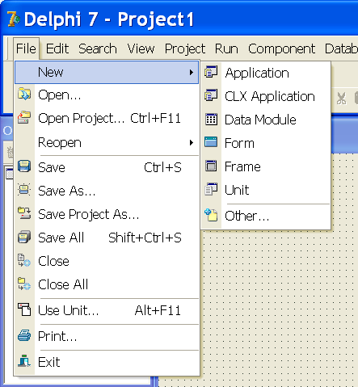
Открытие нового модуля
Модуль со своей формой
Модуль без своей формы

Slide 23
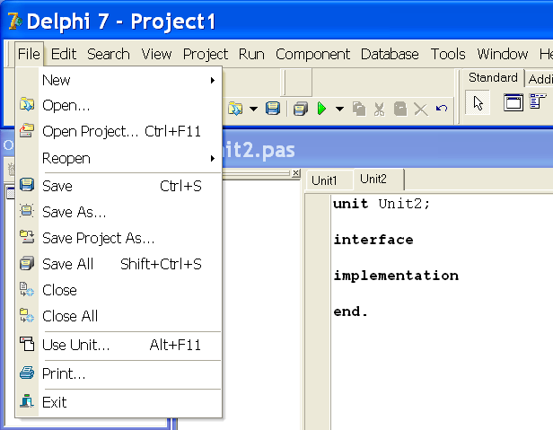
Сохранить новый модуль
Сохранить новый модуль в тот же каталог где основная программа, причем имя файла должно совпадать с именем модуля
(можно и в другой каталог записать, но так проще)

Slide 24
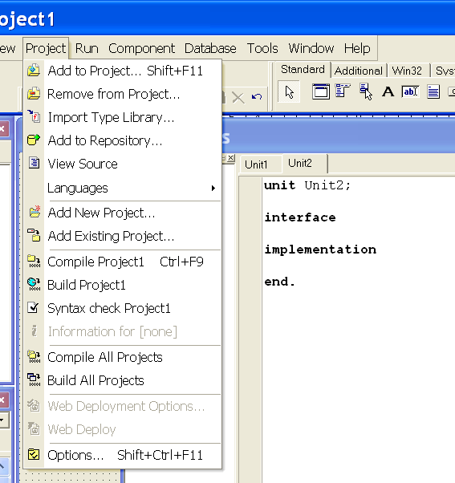
Добавить новый модуль в проект
Добавить Unit2
в проект

Slide 25
Пример подпрограммы с модулем
Unit Unit2; (стандартный модуль без своей формы)
Interface
Uses StdCtrls,SysUtils;
type Tfn=function(x:extended):extended;
Procedure Tabf(a,b:extended;n:word;
F:Tfn;var Mem:Tmemo);
Implementation
Procedure Tabf;
Var y,h:extended;
i:word;
begin
h:=(b-a)/n; x=a;
for i:=1 to n+1 do
begin
y:=F(x)
Mem.Lines.Add(FloatToStrF(x,fffixed(8,3))+
’ ’+FloatToStrF(y,fffixed(8,3)));
x:=x+h;
end;
end; //Tabf
end. //Tab

Slide 26
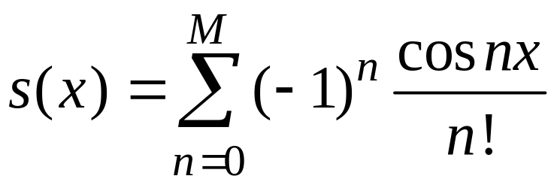
Unit unit1; (основной модуль с формой)
Interface
......
Memo1:Tmemo;
Implementation // Вычисление
Uses Unit2;
Var M:word;
Function Sum(x:extended):extended,
Var s,nf:extended;
n:word;
begin
nf:=1;
s:=1;
for n:=1 to M do
begin
nf:=-nf/n;
s:=s+cos(n*x)*nf;
end;
sum:=s;
end;
. . ….

Slide 27
Продолжение Unit1
. . .
Procedure Tform1.Button1Click
(Sender:Tobject);
Var N:word;
begin
N:=5; M:=8
Memo1.Lines.Add (’ x ’,’ sum ’);
Tabf(0,2,N,Sum,Memo1);
End;
End. //Unit1

Slide 28
Результат
x sum
0.00 0.0
0.10 0.32
0.80 0.71
1.20 0.86
1.60 1.87
2.00 2.69

Slide 29
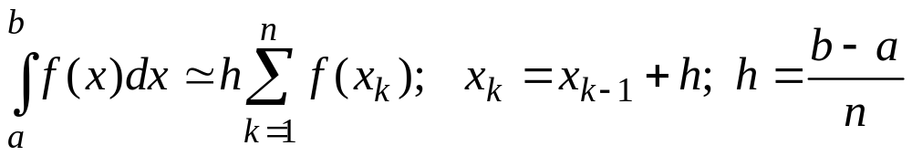
Вычислить интеграл
f
a
x_{k}
b
x

Slide 30
Вычисление интеграла
Unit Unit2;
Interface
Uses
type Tfn=function(x:extended):extended;
Function Intgf(a,b:extended;n:word; F:Tfn);
Implementation
Procedure Intgf;
Var s,h:extended;
i:word;
begin
h:=(b-a)/n; x=a+h/2;
s:=0;
for i:=1 to n do
begin
s:=s+F(x);
x:=x+h;
end;
result:=h*s;
end; //Tabf
end. //unit2

Slide 31
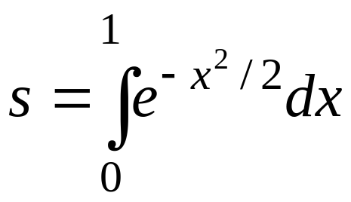
Unit unit1;
Interface
......
Memo1:Tmemo; // Вычисление
Implementation
Uses Unit2;
Function f(x:extended):extended;
begin
result:=exp(-sqr(x)/2)
end;
Procedure Tform1.Button1Click(Sender:Tobject);
Var s:extended;
begin
s:=Intf(0,1,20,f);
Memo1.Lines.Add (’s=’+FloatToStrF(s,fffixed(8,3));
End;
End.

Slide 32
Конец темы 9
Так должна быть оформлена задача на экзамене!

